Slide 1

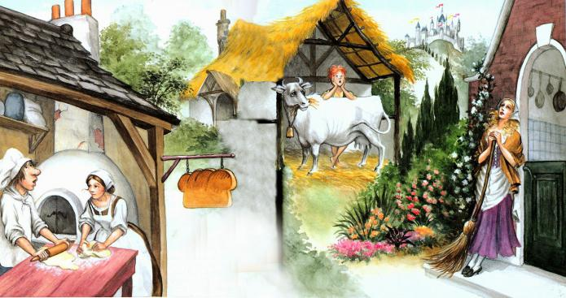
Buitinės pasakos.
Buitinės pasakos ,,Gudri merga“ analizė

Slide 2

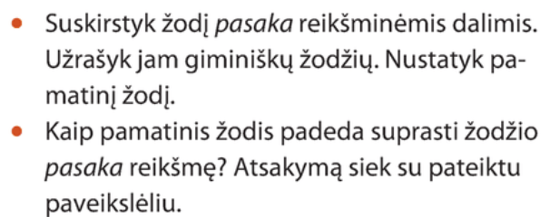

Slide 3
Kodėl sekamos pasakos?
Pasakomis siekiama pamokyti.
Pramogai, gerai praleisti laiką.
Sužadinami jausmai, lavinama vaizduotė.
Išreiškiamos žmogaus svajonės, troškimai.

Slide 4
Buitinės pasakos požymiai
Kasdienė, įprasta aplinka
Veikėjai dažniausiai būna paprasti žmonės – valstiečiai, samdiniai, ponai
Dažniausiai pasakojama, kaip neturtingas žmogus savo išmintimi arba fizine jėga įveikia poną, karalių, atskleidžia jų ydas.

Slide 5
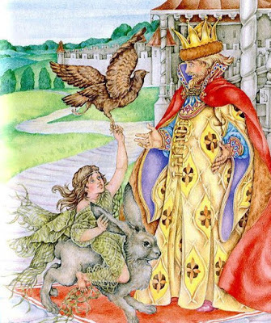
Buitinė pasaka ,,Gudri merga“
https://www.lrt.lt/mediateka/irasas/1002722072/gudri-mergina

Slide 6
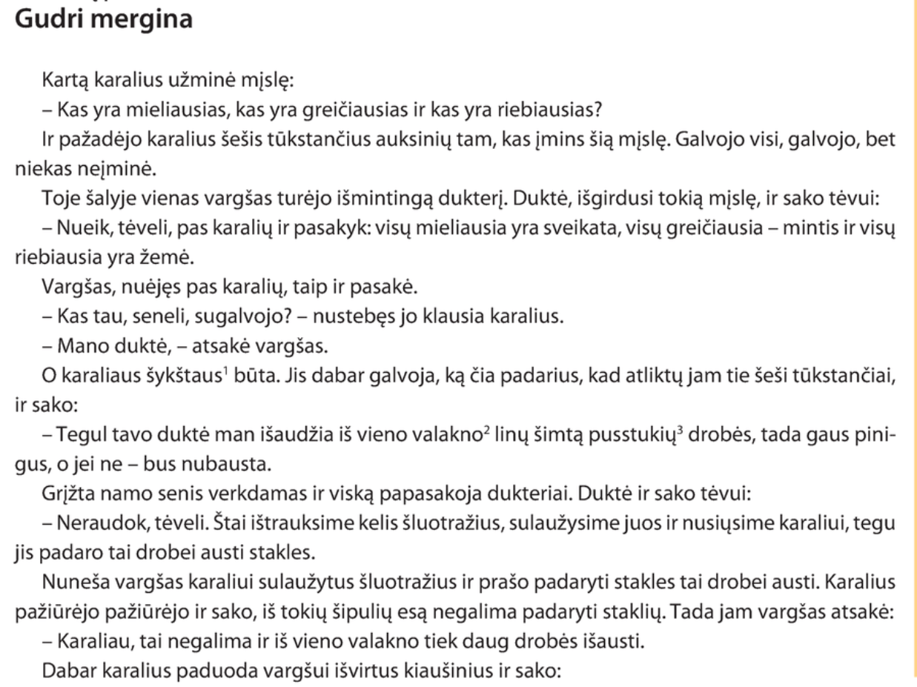
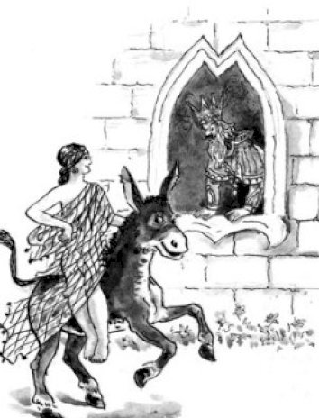

Slide 7
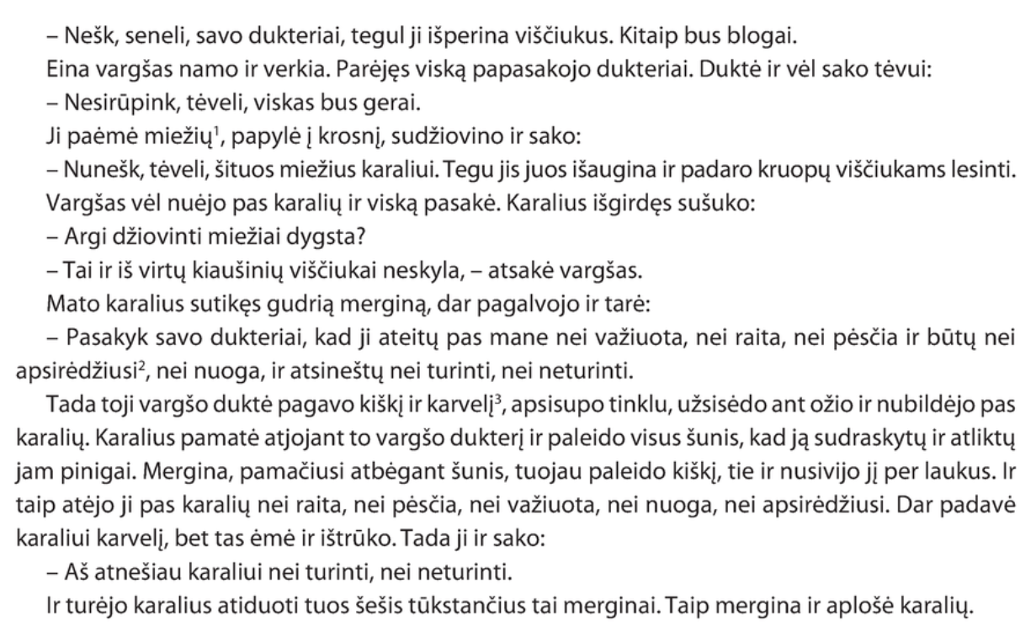

Slide 8
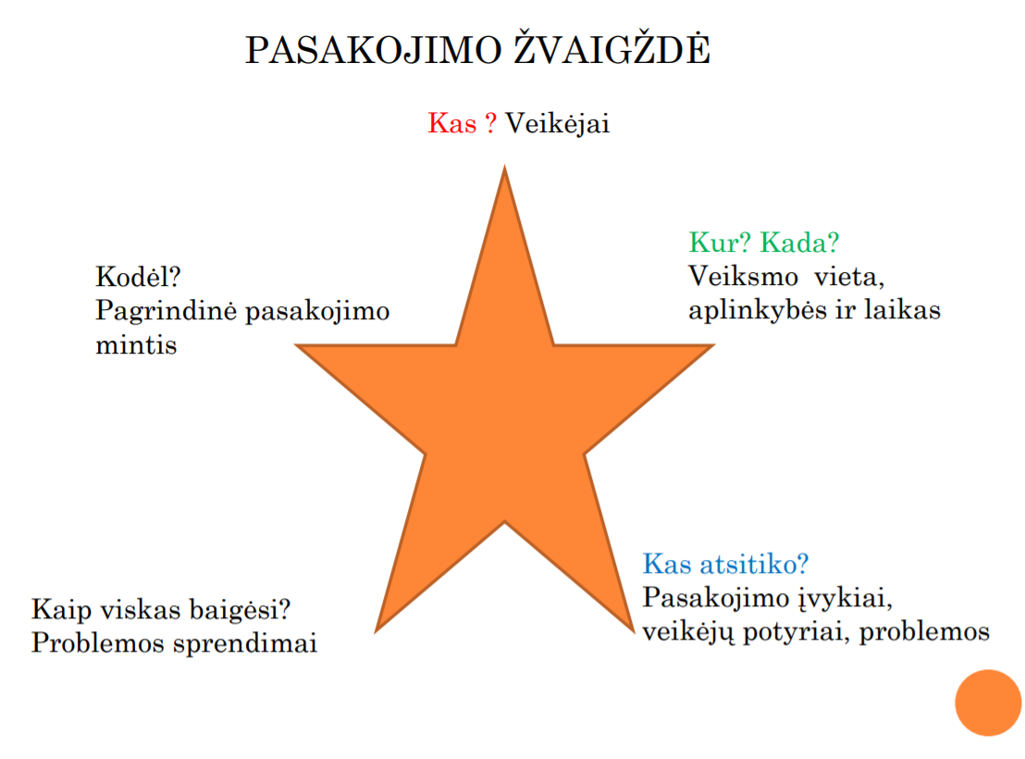
Pasakos aplikybės

Slide 9
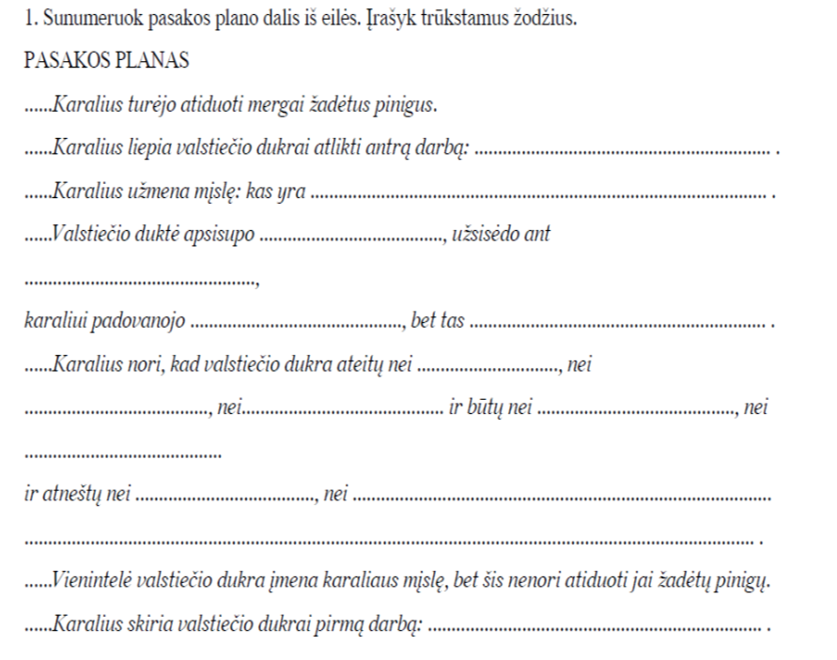

Slide 10
Veikėjas – asmuo ar daiktas, kuris veikia literatūros kūrinyje. Dar vadinamas personažu, horojumis. Kūrinyje būna vienas, keli, keliolika ar daugiau veikėjų. Svarbiausias veikėjas vadinamas pagrindiniu.
UŽDUOTIS. Apibūdinkite pasakos veikėjus. Būdo savybes įvardykite
3-4 epitetais.
Veikėjas | Būdo savybė | Paaiškinimas remiantis pasaka
Karalius
Mergina
Valstietis

Slide 11
Veikėjas | Būdo savybė | Paaiškinimas remiantis pasaka
Karalius | šykštus, godus, savimyla, protingas...
Mergina | gudri, išradinga, rami, teisinga, atkakli...
Valstietis | rūpestingas, paklusnus, jautrus, ramus, kuklus, mylintis...

Slide 12
Kūrinio tema – ........................................
Pagrindinė mintis – .....................................

